Slide 1
Придобити пороци на митрална и аортна клапа

Slide 2
Сърдечни клапи
Клапният апарат на сърцето се състои от четири на брой клапи, които осигуряват правилния поток на кръвта през сърдечните кухини и в посока големите кръвоносни съдове(артерии).
  митралната клапа (разположена между лявото предсърдия и лявата камера),
  трикуспидалната клапа (разположена между дясното предсърдие и дясната камера),
  аортната клапа (разположена на изхода на лявата камера),
  пулмоналната клапа (разположена на изхода на дясната камера).

Slide 3
Анатомичната и функционална цялост на сърдечните клапи е задължително условие за осигуряване на еднопосочно движение на кръвта по време на систолата и диастола.
Нарушените функции на сърдечните клапи (клапни пороци) се класифицират като стеснение на отвора (стеноза) или недостатъчното му затваряне (инсуфициенция, регургитация), но може да съществуват едновременно стеноза и инсуфициенция на една и съща клапа.
Порокът може да бъде едноклапен или поликлапен, вроден или придобит.
Вродените сърдечни клапни пороци засягат предимно трикуспидалната и белодробната клапи, често се съчетават с други аномалии и са относително редки, а придобитите са най-често на митралната и аортната клапи.

Slide 4
Причини за придобити пороци
Ревматизъм
ИЕ
ИБС-МтИ заради исхемия или руптура на папиларен мускул
Кардиомиопатии
АХ

Slide 5
Честота на пороците
Европейско епидемиологично проучване установило, че най-честата единична клапна лезия била аортна стеноза - 43%, следвана от митрална регургитация - 32%.
Аортната регургитация и митрална стеноза имали приблизително еднаква честота, съответно 13% и 12%.
Преобладаващата причина за възникване на аортна стеноза, аортна регургитация и митрална регургитация била настъпване на дегенеративни промени по клапите, докато възникването на митрална стеноза в 85% от случаите се дължало на ревматична болест на сърцето.
С възрастта се увеличава честотата на клапните пороци с честота от 0,7% във възрастовата група 18-44 години до 13% в групата над 75 години

Slide 6
Мт-клапна анатомия
Митралната клапа представлява сложна сърдечна структура, състояща се от:
  клапен пръстен (анулус) с две части - предна и задна,
  платна - предно и задно,
  комисури - предномедиална и заднолатерална,
  хорди и папиларни мускули - преден и заден,
  поддържащи клапата контактни части от левокамерния миокард и от лявото предсърдие, както и от аортната стена (митро-аортен преход).

Slide 7
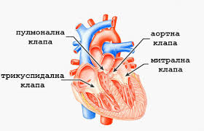
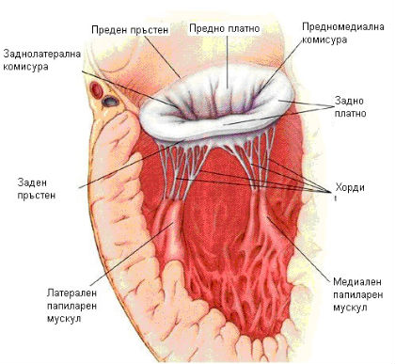
Мт-клапна анатомия

Slide 8
Мт-стеноза
Нормалната площ на митралния клапен отвор е 4-6 кв.см.
Митралната стеноза представлява стеснение на отвора на митралната клапа, което затруднява пълненето на лявата камера по време на диастолата и предизвикващо обременяване на лявото предсърдие.
  2,5-4 кв см най-често с безсимптомно протичане,
  под 2,5 кв.см се появяват и субективни оплаквания.
Според степента на стеснение на митралния клапен отвор порокът се приема за:
  лекостепенен при площ над 1,5 кв.см,
  умерено тежък - 1-1,5 кв.см;
  тежкостепенен - под 1 кв.см.

Slide 9
Мт-стеноза
Изолирана митрална стеноза се среща в около 25% от всички пациенти с ревматични сърдечни пороци.
Комбинираният митрален порок със стеноза и инсуфициенция се среща приблизително при 40% от болните с ревматично клапно заболяване.
Някои заболявания, създаващи обструкция при пълненето на лявата камера могат да имитират митрална стеноза (вторична митрална стеноза) - това са тежка калциноза на митралния клапен пръстен, миксом на лявопредсърдната стена или тежка аортна регургитация.
2/3 от болните с митрална стеноза са жени, като 60% от тях имат преживян поне един ревматичен пристъп.

Slide 10
Патофизиология на Мт-стеноза
Митралната стеноза представлява механична пречка за кръвотока от лявото предсърдие към лявата камера по време на диастолата.
За да се запази постоянен обемът на преминаващата през стеснения отвор кръв, има необходимост от повишаване налягането в лявото предсърдие.
Това води до възникване на патологична разлика (градиент) между наляганията в лявото предсърдие и лявата камера, ретроградно се повишава налягането в белодробните вени и капилярната система (пулмокапилярно налягане).
Белодробен оток се явява, когато белодробното венозно налягане стане по-високо от плазменото онкотично налягане, тогава намалява минутния обем на сърцето.

Slide 11
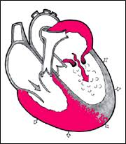
Патофизиология на Мт-стеноза
Основните компенсаторни механизми, наблюдавани при митрална стеноза са хипертрофия и дилатация на лявото предсърдие и белодробна артериоларна констрикция. Последната води в началото до обратима (без фиброза), а впоследствие и до необратима (фиксирана) белодробна артериална хипертония.
БАХ от своя страна води до обременяване на дясната камера, която хипертрофира и дилатира. Дясното предсърдие също се разширява, получава се вторична трикуспидална регургитация и настъпва десностранна сърдечна недостатъчност.

Slide 12
Клиника на Мт-стеноза
Клиничните симптоми при митрална стеноза зависят от стадия на заболяването.
При лека стеноза първоначално липсват оплаквания. По-късно се наблюдава намаляване на физическия капацитет и пациентът може да съобщи за наличие на задух, кашлица, тежест в гърдите и сърцебиене.
При по-тежка стеноза изразеността на задуха нараства, появяват се пристъпи на нощен задух (кардиална астма), епизоди на белодробен оток, хемоптиза (кръвохрак).
При развитие на десностранна сърдечна недостатъчност се появяват периферни отоци, никтурия (нощно уриниране), плеврални изливи, тежест в дясно подребрие (поради хепатомегалия), асцит.

Slide 13
Клиника на Мт-стеноза
Задухът представлява основният симптом на митралната стеноза.
  Дължи се основно на намаления белодробен комплайънс вследствие на повишеното белодробно венозно и капилярно налягане.
  Според тежестта на стенозата могат да бъдат наблюдавани всички форми на изявата му - задух при физически усилия, задух в покой, пристъпи на нощен задух (кардиална астма) и белодробен оток.
При развитие на деснокамерна недостатъчност при значително повишено белодробно съдово съпротивление честотата на белодробния оток намалява поради по-малкия дебит на дясна камера.

Slide 14
Кашлицата при пациентите с митрална стеноза също се получава вследствие на застоя на кръв в белите дробове. Провокира се от физически усилия и легнало положение.
Хемоптиза (кръвохрак) при митрална стеноза се среща при руптура на разширени бронхиални венозни съдове, пристъпи на кардиална астма с отделяне на съдържащи кръв храчки, пристъпи на белодробен оток с отхрачване на розово оцветени, пенести храчки, белодробен инфаркт и придружаващ хроничен бронхит.
Гръдна болка или дискомфорт, наподобяващи стенокардия, се наблюдават при малък процент от болните с митрална стеноза. Дължат се на белодробна хипертония, исхемична болест на сърцето или коронарни емболии.

Slide 15
Обременяването на лявото предсърдие с развитие на структурни и електрофизиологични промени в него води до поява на предсърдно мъждене. В някои случаи то може да бъде първата клинична изява на митралната стеноза.
Отпадането на предсърдното съкращение и скъсяването на диастолата при развитие на предсърдно мъждене са причина за намаляване на камерното пълнене.
Проявите на десностранна сърдечна недостатъчност се развиват в резултат на обременяването на дясната камера при наличие на значителна белодробна артериална хипертония. Появяват се разширени шийни вени, периферни отоци, никтурия, плеврални изливи, увеличен черен дроб с тежест в дясното подребрие и в терминалния стадий на заболяването - асцит.

Slide 16

Митрален фациес
Митралното лице се характеризира със зачервени бузи с лилав оттенък. Установява се при пациенти с умерена и тежка митрална стеноза.
Специфична аускултация- диастолен шум, ТОМ

Slide 17
Допълнителни изследвания
ЕКГ
Рентгеново изследване
ЕхоКГ
Инвазивна оценка- преди решението за клапно протезиране

Slide 18
Лечение
Консервативно:
  На СН
  На ритъмни нарушения
  Емболии
Балонна дилатация
Оперативно- механична или биологична протеза

Slide 19
Митрална регургитация
Митралната инсуфициенция (регургитация) представлява състояние, което се характеризира с непълно затваряне на митралната клапа по време на систолата с резултат обратно връщане на кръв от лявата камера към лявото предсърдие.
В зависимост от локализацията на патологичните промени в клапата митралната регургитация бива:
  първична (органична, с промени в клапните структури - най-вече в платната)
  вторична (функционална, релативна, с промени в околоклапните части на сърцето)

Slide 20
Степен на митралната регургитация
Определя се чрез митралната регургитационна фракция, представляваща отношението на обема на регургитиралата кръв при едно съкращение на сърцето (регургитационен, ударен, обем) спрямо общия левокамерен ударен обем при същото съкращение.
Въз основа на митралната регургитационна фракция митралната инсуфициенция се дели на:
  лека (МРФ < 0,3),
  умерена (МРФ = 0,3-0,5),
  тежка (МРФ > 0,5).

Slide 21
Причини
При възпалителен произход на митралната регургитация най-честата причина остава ревматичния ендокардит (30-40%), последван от инфекциозния ендокардит (10-12 %) и заболяванията на съединителната тъкан (лупус еритематозус, склеродермия 1-4%).
  Ревматичното увреждане на клапата се изразява във фиброза, калциноза, скъсяване и деформация на елементи от клапния аппарат.
Невъзпалителни причини за формиране на невъзпалителна митрална инсуфициенция включват
  промени в клапните платна - пролапс на едното или двете платна в кухината на лявото предсърдие, травматични руптури, миксоматозна дегенерация, синдром на Марфан, карциноид;
  промени в клапния пръстен - калцификация, дилатация на лява камера при миокардит, кардиомиопатия и левокамерна сърдечна недостатъчност;
  промени в хордите - миксоматозна дегенерация, синдром на Марфан;
  промени в папиларните мускули - дисфункция при исхемия или след миокарден инфаркт, руптура при миокарден инфаркт, хипертрофична кардиомиопатия, инфилтративни заболявания на миокарда,
  комплексни причини.

Slide 22
Патофизиология
При наличие на митрална инсуфициенция по време на систолата на лява камера се изтласква кръв през два отвора - през аортната клапа към аортата и през ненапълно затворената митрална клапа към лявото предсърдие.
Връщането на кръв към лявото предсърдие води до обемно обременяване на предсърдието. По време на диастолата съответно по-голям обем кръв навлиза от лявото предсърдие в лявата камера с резултат - обемно обременяване на камерата.
Обемното обременяване на двете кухини води до развитие на характерна картина с дилатация на лявото предсърдие и лявата камера.
Тези промени се установяват при хронична, бавно развиваща се митрална регургитация.

Slide 23
Остра митрална регургитация
настъпва бързо повишаване на налягането в лявото предсърдие с малко увеличаване на обема му, което се дължи на нормалния левопредсърден комплайънс.
Повишеното налягане в лявото предсърдие и венозното белодробно русло при остра митрална инсуфициенция могат да доведат до бързо развитие на белодробен оток.

Slide 24
Патофизиология на митралната регургитация
Обемът на митралната регургитация зависи от големината на патологичния систолен митрален отвор и съпротивлението спрямо изтласкването на кръвта през аортната клапа.
  Колкото по-голям е регургитационния отвор на митралната клапа, толкова по-голям е обемът на регургитацията.
  Колкото по-голямо е съпротивлението спрямо изтласкването през аортната клапа, толкова по-голяма е регургитацията (например при аортна стеноза).

Slide 25
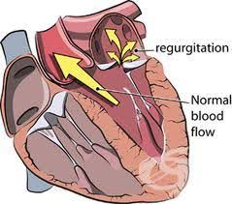
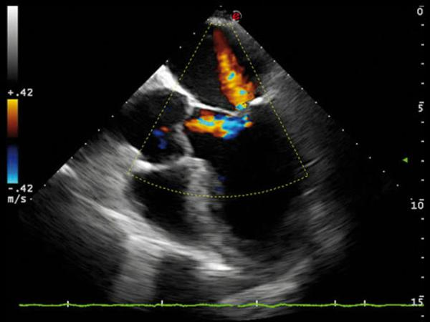
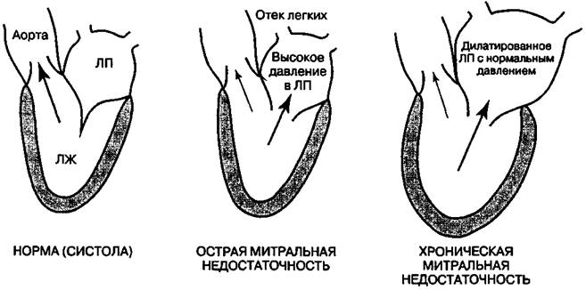

Slide 26
Клинична картина
Зависи от времето за формиране на порока, тежестта и, основното заболяване, придружаващите клапни и миокардни промени.
Когато развитието на клапното увреждане е бавно, субективната симптоматика е сходна с тази при митрална стеноза. Налице е тенденция за по-късна поява на оплакванията (при развитие на левокамерна недостатъчност).

Slide 27
Симптомите при митрална инсуфициенция включват прояви на:
  венозна белодробна хипертония с постепенно напредващ задух, достигащ до степен на белодробен оток при тежка сърдечна недостатъчност и/или въздействие на провокиращи фактори (тахиаритмии, бременност, физическо натоварване), застойна кашлица;
  намален сърдечен дебит (слабост, лесна уморяемост), които се установяват по-често, отколкото при митрална стеноза;
  десностранна сърдечна недостатъчност с набъбнали шийни вени, тежест в дясното подребрие вследствие на увеличен черен дроб, периферни отоци, асцит;
  ритъмни нарушения (предсърдни тахиаритмии) и увеличен ударен обем с палпитации.
Клиничната картина на острата митрална инсуфициенция е по-различна, тя бързо води до остра левостранна застойна сърдечна недостатъчност (кардиална астма, белодробен оток), а минутният обем на сърцето е редуциран-хиподебит.

Slide 28
Физикален преглед
Рядко-митрален фациес
При прегледа на болния се установява, че върховият удар е изместен наляво, разширен и повдигащ. Това се дължи на разширената лява камера, която измества лявата граница на сърдечното притъпление наляво.
Аускултаторната находка при митрална инсуфициенция включва систолен шум на сърдечния връх, отслабен първи тон, патологично раздвоен втори тон и патологичен трети тон.

Slide 29
Изследвания
ЕКГ
Рентген
ЕхоКГ
Сърдечна катетеризация

Slide 30
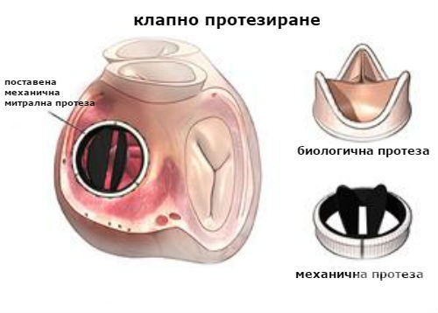
Лечение
Консервативно
  СН
  Аритмии
  ИБС
Хирургично- валвалопластика или протезиране на клапата

Slide 31
Ао-стеноза
Аортната стеноза представлява клапен порок, който се характеризира със стеснение на отвора на аортната клапа, затрудняващо изтласкването на кръв от лявата камера по време на систолата.
Класификация:
  В зависимост от локализацията на стеснението, обструкцията на кръвотока може да бъде на ниво на аортната клапа (надклапна стеноза), на ниво аортна клапа (клапна аортна стеноза) или под аортна клапа (подклапна стеноза).
  Аортната стеноза се среща като вродено и като придобито заболяване.

Slide 32
Етиология
Придобитата аортна стеноза може да се дължи на ревматично увреждане на клапата, дегенеративни промени с калциеви отлагания по клапата (сенилна, калциева аортна стеноза) на първоначално интактна клапа, атеросклероза със засягане на аортната клапа, инфекциозен ендокардит.
Наличието на бикуспидна клапа с калциноза е една от най-честите причини за аортна стеноза, изискваща оперативно лечение при пациенти под 70 годишна възраст.
Над тази възраст най-честа е сенилната калциева форма.

Slide 33
Епидемиология
тежката аортна стеноза се среща рядко в детството, като честота и е 0,33% при живородените, и се дължи на уникуспидна или бикуспидна клапа. Повечето пациенти с вродена бикуспидна аортна клапа развиват клинична симптоматика едва в средна или напреднала възраст.
Пациентите с ревматична аортна стеноза обикновено стават симптоматични след шестото десетилетие от живота.
Аортната склероза (калцификация на аортната клапа без обструкция на кръвотока, считана за прекурсор на дегенеративната калцифицираща аортна стеноза) увеличава своята честота с напредването на възрастта и се среща при 29% от индивидите на възраст над 65 години и в 37% при индивидите над 75 години.
При възрастни хора, честотата на аортна стеноза варира между 2% и 9%. Дегенеративната калцифицираща аортна стеноза обикновено се изявява при индивиди над 75 години и настъпва по-често при индивиди от мъжки пол.

Slide 34
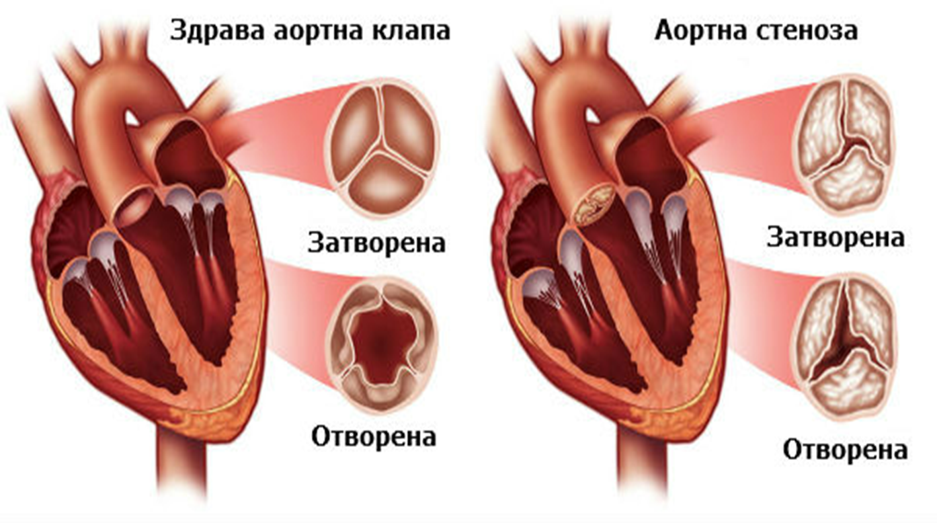
Патофизиология
При стеноза на аортната клапа, се появява съпротивление на систоличното изтласкване на кръвта през лявата камера и се създава градиент на налягането между лявата камера и аортата.
Обструкцията на изхода на лява камера води до повишаване на систоличното налягане.

Slide 35
Патофизиология
Като компенсаторен механизъм, настъпва увеличаване масата на лявокамерната стена чрез успоредна репликация на саркомерите, водещо до концентрична хипертрофия.
В този стадий лявата камера не е дилатирана и нейната функция е запазена, въпреки че се наблюдава понижение на диастолния комплайънс. Въпреки че сърдечния дебит е нормален в покой, често се не може да се увеличи адекватно по време на физическо натоварване, което може да доведе до поява на симптоми.
Миокардният контрактилитет може също да бъде понижен, което допълнително води до понижаване сърдечния дебит, поради настъпване на систолна дисфункция.

Slide 36
Патофизиология
Увеличената левокамерна маса, увеличеното систолно налягане и удължаването на систоличното изтласкване увеличават нуждите от кислород на миокарда, особено в субендокардната зона. Въпреки че коронарния кръвоток може да бъде нормален, отнесен към увеличената левокамерна маса, той може да бъде недостатъчен.
Ангинозната симптоматика се появява поради едновременното настъпване на повишени нужди от кислород от хипертрофиралия миокард и понижената доставка на кислород поради понижения коронарен резерв, намалено диастолно перфузионно налягане и релативна субендокардна миокардна исхемия.
Структурните промени в миокарда при хипертрофията му и миокардната исхемия стоят в основата на камерни ритъмни нарушения при болните с аортна стеноза.
При болните с калциева аортна стеноза навлизането на калций към проводната система може да доведе до развитие на проводни нарушения на ниво атриовентрикуларно съединение и под него.

Slide 37
Клиника
Аортната стеноза обикновено има асимптоматичен латентен период от 10-20 години. През този период, обструкцията на изхода на лява камера и налягането върху левокамерния миокард постепенно се увеличават.
Симптомите се развиват постепенно.
  Задух при усилие е най-честото първоначално оплакване, дори при пациенти с нормална левокамерна систолна функция, и често се съпровожда с нарушена диастолна функция.
  В допълнение, пациентите могат да усетят болка в гърдите при физическо натоварване, замайване или причерняване при усилие, лесна умора и прогресивно понижаване на функционалния капацитет.

Slide 38
Клиника
  Класическата триада при аортна стеноза включва болка в гърдите, сърдечна недостатъчност и синкоп.
Ангина- среща се при болни със или без стенотични промени в коронарните съдове. Дължи се на дисбаланса между нуждите и доставянето на кислород за миокарда.

Slide 39
Синкоп
Синкопът, причинен от аортна стеноза, често настъпва по време на физическо усилие, когато системната вазодилатация при наличие на предварително фиксиран ударен обем, води до понижаване на систолното артериално налягане.
  Синкопът може да бъде причинен и от предсърдни или камерни аритмии. Синкоп при покой може да се дължи на преходна камерна тахикардия, предсърдно мъждене или (ако калцификацията по клапата се разпространи към проводната система на сърцето) атриовентрикуларен блок.
  Друга причина за синкоп е абнормален вазодепресорен рефлекс поради увеличено налягане в кухината на лява камера (вазодепресорен синкоп).
Синкопът може да бъде придружен от конвулсии.
Пациентите с аортна стеноза могат да имат по-висока честота на синкоп, причинен от нитроглицерин, в сравнение с общата популация. Винаги трябва да се има предвид наличие на митрална стеноза при пациенти, които се представят с хемодинамични нарушения при употреба на нитрат.

Slide 40
Сърдечна недостатъчност
В зависимост от тежестта на венозната белодробна хипертония късно в хода на заболяването могат да се наблюдават задух при физически усилия, ортопнея, пристъпен нощен задух и белодробен оток.
Още по-късно се появяват признаци на намален сърдечен минутен обем - лесна уморяемост, слабост, периферна цианоза.
Най-късно се развиват прояви на деснокамерна недостатъчност.
Много рядко деснокамерната недостатъчност предшества левокамерната. Причината за такава последователност е в т.нар. ефект на Bernheim, при който хипертрофиралата междукамерна преграда изпъква към кухината на дясната камера и затруднява пълненето и.

Slide 41
Други прояви при Ао-стеноза
Гастроинтестинално кървене, дължащо се на ангиодисплазия или други съдови малформации, се среща в по-висока честота от очакваното при пациенти с калциева аортна стеноза. Тези малформации обикновено не дават симптоматика след оперативна корекция на аортния порок.
Инфекциозен ендокардит (треска, умора, безапетитие, загуба на тегло). Рискът от развитие на инфекциозен ендокардит е по-висок при млади пациенти със среден дефомитет на клапата, отколкото при възрастни пациенти с калцифициращи дегенеративни нарушения на аортната клапа.
Могат да се изявят преходни нарушения на мозъчното кръвообращение или исхемични инсулти. Дължат се на калциеви емболии, изхождащи от калцифициралата клапа.

Slide 42
Клиника
Обективните симптоми включват промени:
  в артериалния пулс-parvus et tardus(бавно издигане с ниска амплитуда);
  В артериалното налягане- САН и пулсовата амплитуда са понижени в различна степен
  аускултаторна находка с основен признак - аортен систолен шум на изтласкване;
  прояви на хипертрофия на лявата камера- палпацията в областта на сърдечния връх показва усилен, разширен, продължителен върхов удар
  в късната фаза прояви на левокамерна, последвана от деснокамерна недостатъчност.

Slide 43
Изследвания
ЕКГ
Рентген
ЕхоКГ
Сърдечна катетеризация

Slide 44
Лечение
Консервативно
  СН
  Аритмии
  ИБС
  синкопи
Хирургично- валвалопластика(рядко) или протезиране на клапата

Slide 45
Аортна инсуфициенция
Клапен порок, който се характеризира с регургитирането (връщането) на известно количество кръв през аортната клапа в лявата камера, по време на диастолата.
Порокът се дължи на дисфункция на аортната клапа или на някои елементи от клапния апарат (платна, анулус).
Аортната регургитация може да бъде вродена или придобита, остра или хронична.

Slide 46
Прогноза
Прогнозата на аортната инсуфициенция при пациенти с тежък клапен порок зависи от наличието или отсъствието на левокамерна дисфункция и симптоматика.
  При симптоматични пациенти с нормална фракция на изтласкване прогнозата е относително добра;
  При асимптоматични пациенти с намалена фракция на изтласкване, прогресиране на заболяването до поява на симптоми става в повече от 25% от случаите в рамките на година;
  Годишната смъртност при симптоматични пациенти надвишава 10%.

Slide 47
Етиология
Придобитата аортна регургитация може да се дължи на ревматизъм, инфекциозен ендокардит, колагенози на кръвоносните съдове, дегенеративно заболяване на аортната клапа, травматично увреждане на аортната клапа, след хирургична интервенция (например след TAVI - transcatheter aortic valve implantation).
Някои нарушения на възходящата аорта, при отсъствие на клапно увреждане, може също да доведе до аортна регургитация. Такива нарушения могат да бъдат продължителна тежка хипертония, синдром на Марфан, идиопатична аортна дилатация, сенилна аортна ектазия и дилатация, сифилис на аортата.

Slide 48
Епидемиология
Въпреки че ревматичната болест на сърцето е най-честата причина за поява на аортна регургитация в световен мащаб, вродените и дегенеративните клапни аномалии са най-честите причинители на аортна инсуфициенция в Съединените щати, като най-често се диагностицира във възрастовата група 40-60 години.
Предполагаемата честота на аортна инсуфициенция, независимо от нейната тежест, е в границите между 2-30%, но само 5-10% от пациентите с този порок имат тежко заболяване, което води до честота на тежка аортна регургитация в общата популация по-малко от 1%.
Във Фрамингамското проучване, честотата на аортна регургитация била 13% при мъжете и 8,5% при жените.
Честотата и тежестта на заболяването се увеличавали с възрастта.
Аортната инсуфициенция се среща по-често при мъже, отколкото при жени.

Slide 49
Патофизиология
Диастолния рефлукс през аортната клапа може да доведе до обемно обременяване на лява камера. Повишаване на систолния ударен обем и ниско диастолно аортно налягане води до увеличаване на пулсовото налягане.
Тежестта на аортната регургитация се определя от:
  големината на регургитационната площ на аортната клапа,
  диастоличния градиент между аортата и лявата камера,
  продължителността на диастолата.
Патофизиологията при аортната инсуфициенция зависи от това дали тя е остра или хронична.
  При острата аортна регургитация, лявата камера няма достатъчно време за дилатация в отговор на повишено обемно натоварване, докато при хроничната аортна инсуфициенция, лявата камера преминава през редица компенсаторни механизми.

Slide 50
Остра аортна регургитация
Остра аортна регургитация със сигнификантна тежест води до увеличаване обема на постъпващата кръв по време на диастолата.
Лявата камера няма достатъчно време да се дилатира в отговор на това внезапно свръхобременяване.
В резултат на това, теледиастолното налягане в лява камера бързо се увеличава, което води до повишаване на налягането в белодробните вени и нарушаване динамиката на коронарния кръвоток.
С повишаване на налягането в белодробното кръвообращение, пациентите постепенно развиват белодробен застой и оток.
В тежките случаи е възможно възникване на сърдечна недостатъчност и евентуално да доведе до кардиогенен шок.
Намалената миокардна перфузия може да доведе до миокардна исхемия.
В тези случаи трябва да се има предвид ранната хирургична интервенция (особено при аортна инсуфициенция, дължаща се на аортна дисекация, хирургичното лечение трябва да бъде незабавно).

Slide 51
Хронична аортна регургитация
Предизвиква постепенно обемно обременяване на лява камера, което води до редица компенсаторни промени, включително левокамерна дилатация и ексцентрична хипертрофия.
В резултат на това, лявата камера става по-голяма и с увеличен комплайънс, с по-големи възможности за доставяне на голям ударен обем, който да компенсира регургитационния обем. Последвалата хипертрофия на стената възниква в съответствие на увеличените налягане и стрес, получени при левокамерната дилатация.
През ранните фази на хроничната аортна регургитация, фракцията на изтласкване на лява камера е нормална или дори повишена (поради увеличеното преднатоварване и механизмът на Франк-Старлинг). В този период пациентите могат да останат асимптоматични.

Slide 52
Хронична аортна регургитация
С прогресирането на аортната регургитация, левокамерната дилатация надвишава резервът на преднатоварване по кривата от механизма на Франк-Старлинг и фракцията на изтласкване спада до нормалните или по-ниски от нормалните стойности.
  Крайният диастолен обем на лява камера се увеличава и представлява критерии за прогресивна миокардна дисфункция.
  Евентуално, лявата камера може да достигне максималните си размери и диастолното налягане да започне да се покачва, което се изразява с диспнея.
  Увеличаването на крайното диастолно налягане на лява камера може също да понижи коронарните перфузионни градиенти, водещо до субендокардна исхемия и миокардна исхемия, некроза и апоптоза.

Slide 53
Клинична картина
Отново зависи от това дали тя е остра или хронична.
Типичните оплаквания при тежка остра аортна регургитация са тежък задух, бързо развиваща се сърдечна наедостатъчност и гръдна болка, ако миокардната перфузия е нарушена или е налична аортна дисекация.
Пациентите с хронична аортна инсуфициенция имат много дълъг асимптомен период, който може да продължи с години.
  Възможно е да се развие компенсаторна тахикардия (учестен сърдечен ритъм) за поддържане добър сърдечен дебит, което води до скъсяване на диастолата.
  В резултат на това е възможно пациентите да бъдат асимптомни дори при физическо натоварване.
  С течение на времето обаче обемното обременяване води до левокамерна дисфункция и лявата камера дилатира.

Slide 54
Клиника на остра АоИ
По време на прегледа на болен с остра регургитация на аортната клапа се установява тахикардия, периферна вазоконстрикция, цианоза, белодробен оток, алтерниращ пулс, диастоличен шум.
При много тежки, фулминантно протичащи форми регургитации е възможно да се развият симптоми на кардиогенен шок.

Slide 55
Клиника на хронична АоИ
При хроничните форми на аортна регургитация могат да се наблюдават симптоми като:
  големи стойности на пулсовото налягане (високо систолично и ниско диастолично налягане),
  симптом на Бекер (видими систолични пулсации на ретиналните артериоли),
  пулс на Къригън,
  симптом на Мюсет (ритмично поклащане главата на пациента в синхрон със сърдечния ритъм),
  признак на Duroziez (систоличен шум на феморалната артерия при проксимална компресия на артерията и диастоличен шум при дистална компресия),
  симптом на Мюлер (видими систолични пулсации на увулата),
  признак на Квинке (пулсации на нокътното ложе при лека компресия),
  признак на Траубе (шум наподобяващ пистолен изстрел при аускултация на феморалната артерия).
  Шумът на Austin-Flint представлява диастоличен шум, който се дължи на взаимодействието на регургитационния джет с предното митрално платно.

Slide 56
Изследвания
ЕКГ
Рентген
ЕхоКГ
Сърдечна катетеризация

Slide 57
Лечение
Консервативно
  СН
  Аритмии
  ИБС
  синкопи
Хирургично- протезиране на клапата +/- протеза на възходяща Аорта

Slide 58
